Slide 1
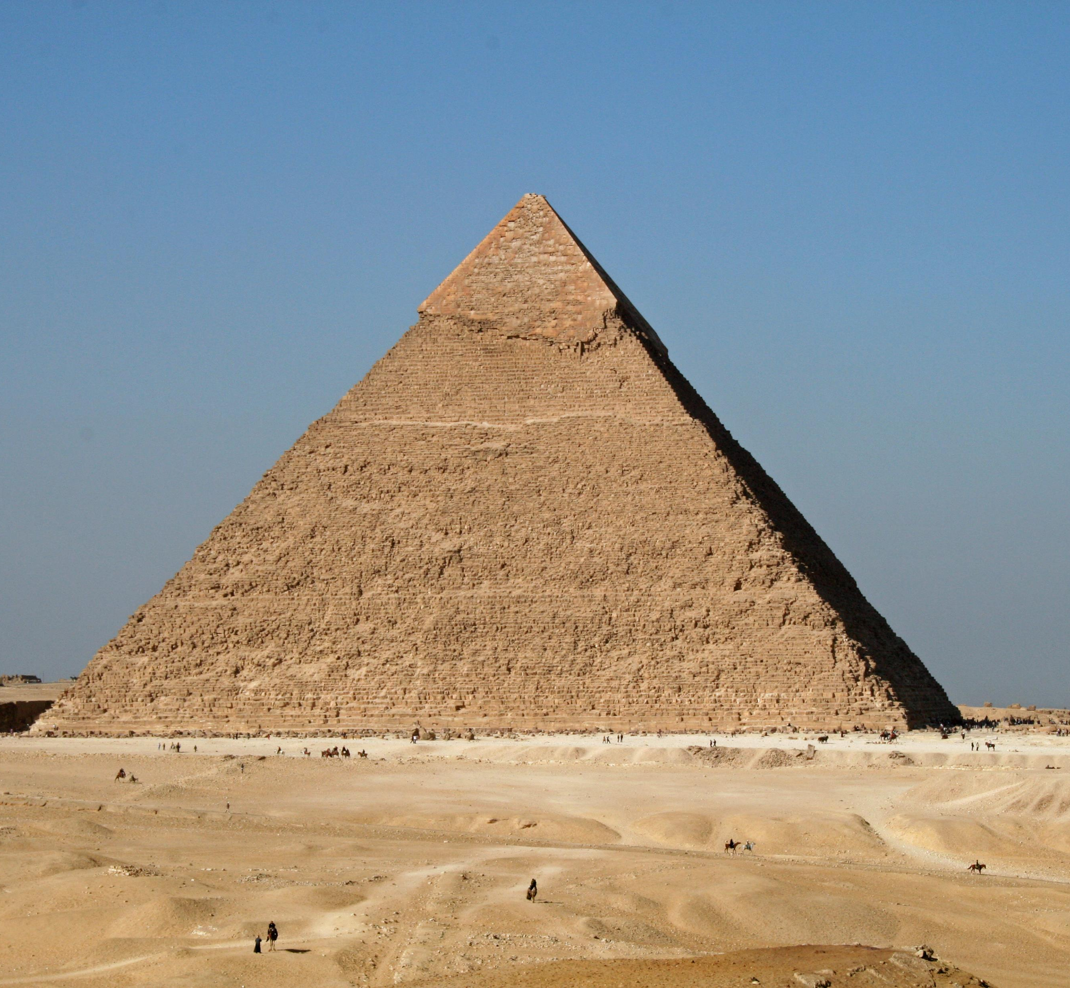
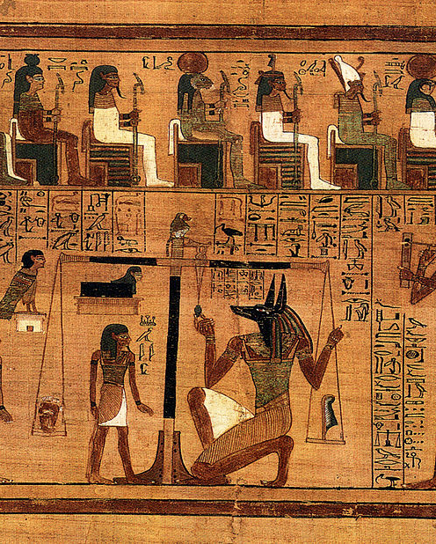
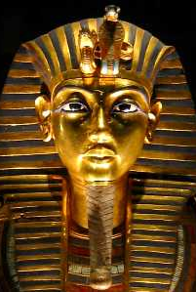
Das alte Ägypten Der erste Teil
Das Land der Pharaonen
und Pyramiden
"Dieses Foto" von Unbekannter Autor ist lizenziert gemäß CC BY-SA
"Dieses Foto" von Unbekannter Autor ist lizenziert gemäß CC BY-SA
"Dieses Foto" von Unbekannter Autor ist lizenziert gemäß CC BY-SA

Slide 2
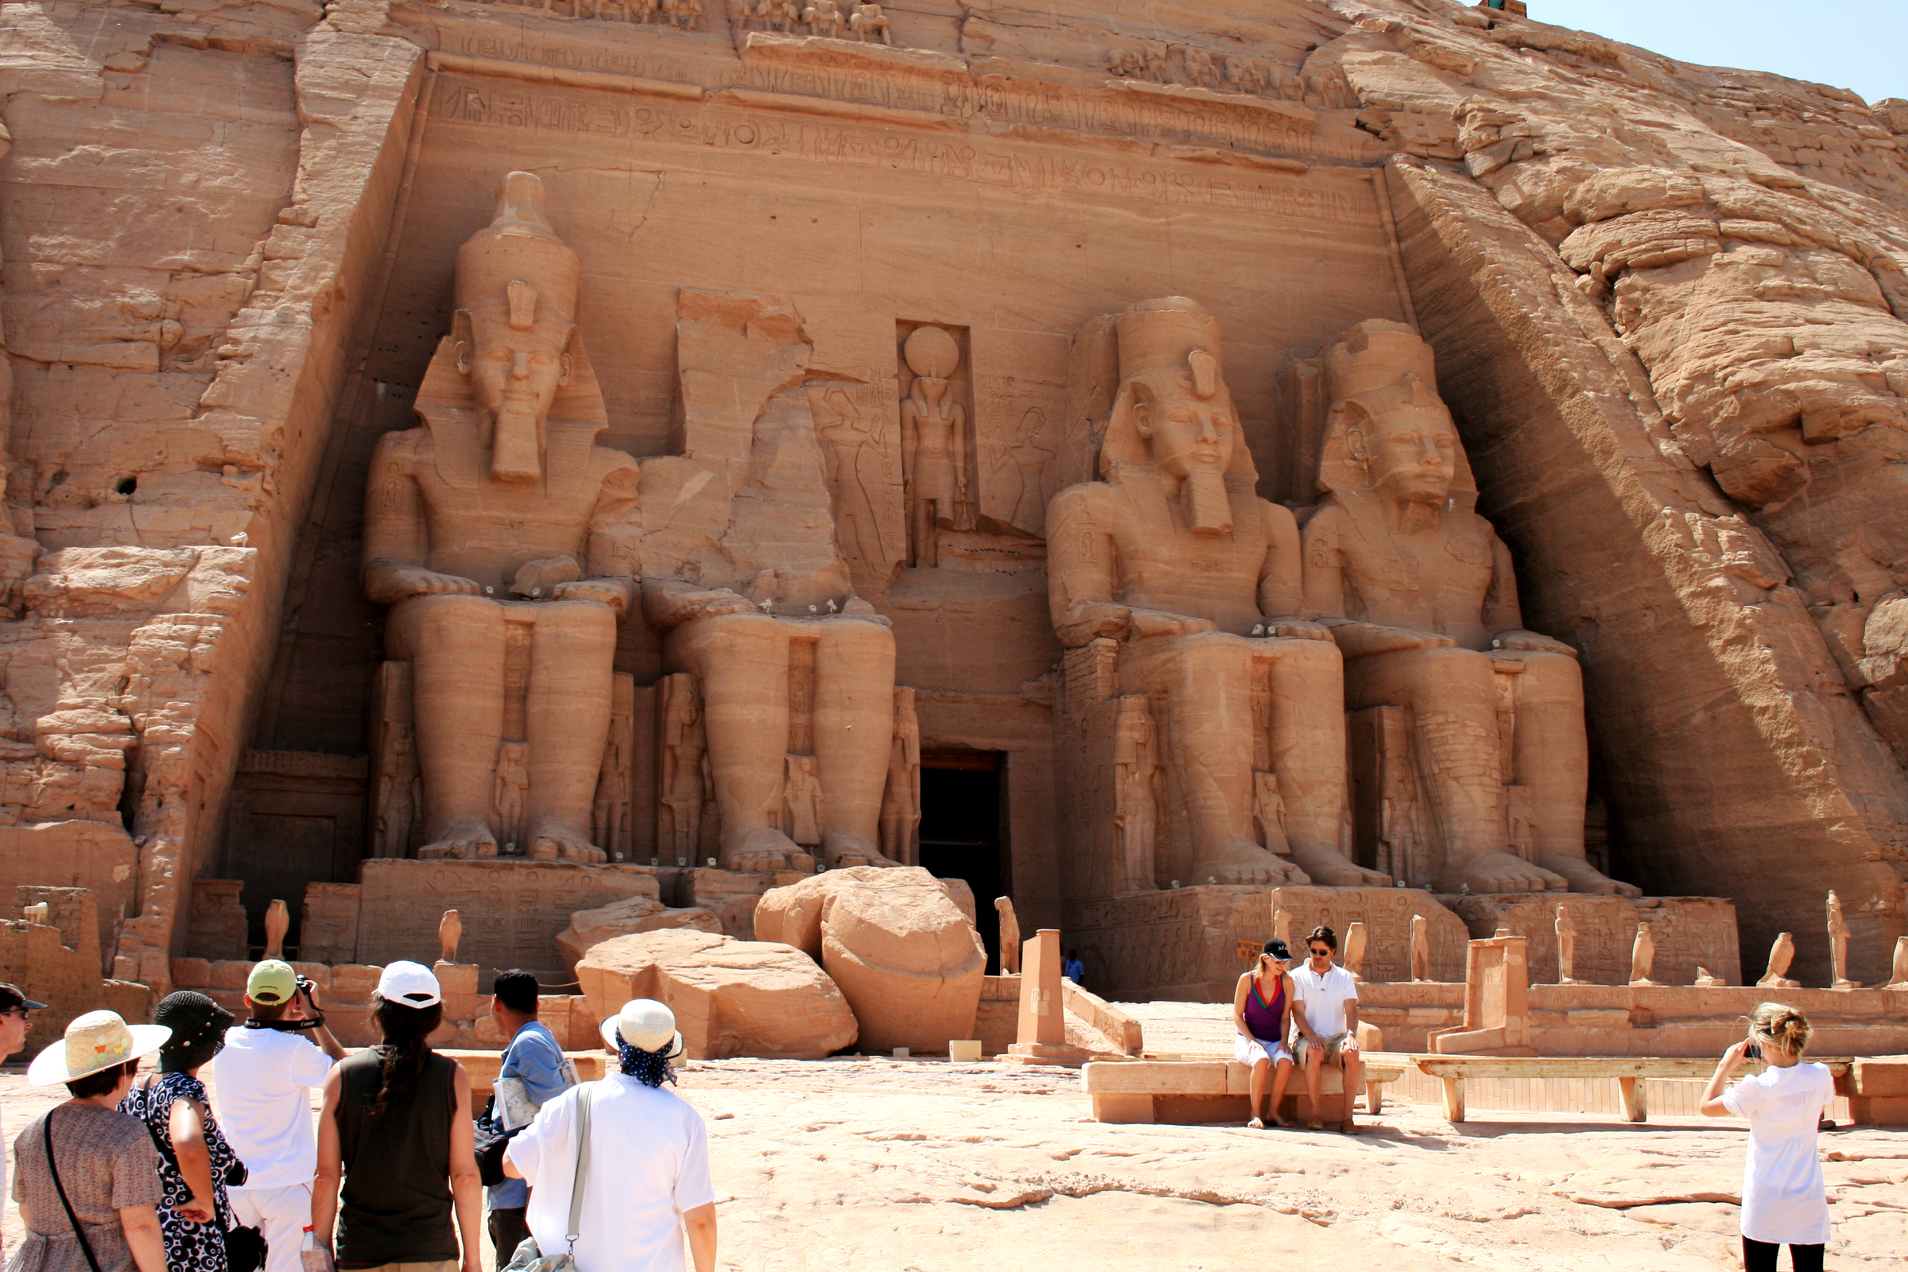
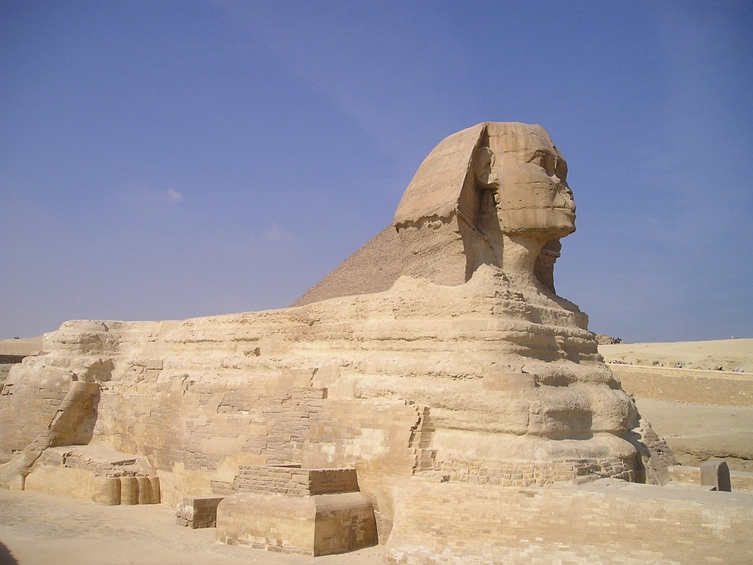

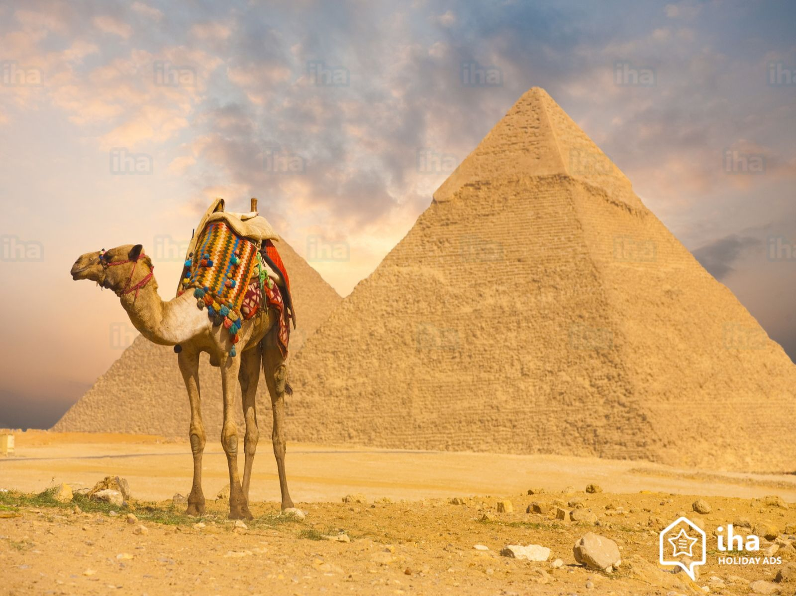
Inhaltsverzeichniss
Ägypten: Über das Land selbst
Der Beginn: Der Anfang von der Weltkultur
Die 1. Dynastie: Die Vereinigung, der erste Pharao etc.
Die Pyramiden: Die Kolosse in der Wüste
a) Djosers Stufenpyramide: Die erste Pyramide in
Ägypten
b) Die Cheops-Pyramide: Die grösste Pyramide
überhaupt
c) Die Pyramide mit dem Knick: Ein Baufehler?
Pharaonen: Die göttlichen Herrscher des alten Ägyptens
a) Ramses II: Der erfolgreichste aller Pharaonen
b) Tutanchamun: Der geheimnissvolle junge
Pharao
c) Kleopatra: Die letzte Pharaonin
"Dieses Foto" von Unbekannter Autor ist lizenziert gemäß CC BY-SA-NC
"Dieses Foto" von Unbekannter Autor ist lizenziert gemäß CC BY-SA

Slide 3

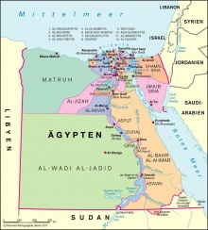
Ägypten (Über das Land selbst)
"Dieses Foto" von Unbekannter Autor ist lizenziert gemäß CC BY-NC-ND
"Dieses Foto" von Unbekannter Autor ist lizenziert gemäß CC BY-SA-NC
"Dieses Foto" von Unbekannter Autor ist lizenziert gemäß CC BY-SA

Slide 4
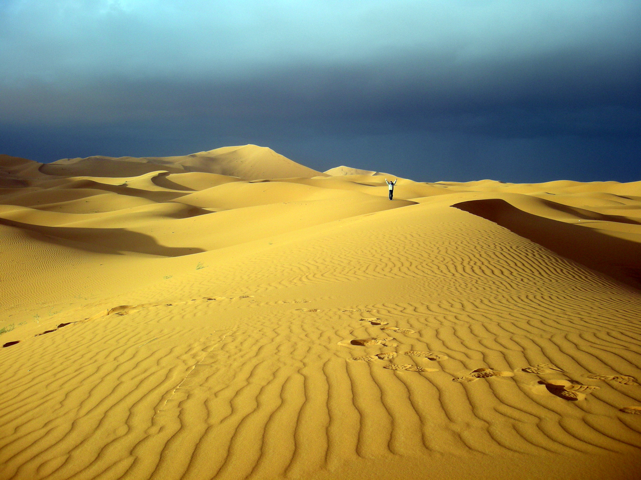
Der Beginn
Alles begann vor rund 6000 Jahren, in der Wüste Sahara…
"Dieses Foto" von Unbekannter Autor ist lizenziert gemäß CC BY-SA

Slide 5
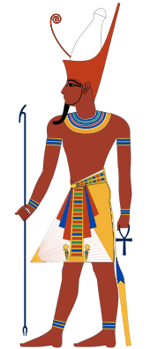

Die 1. Dynastie
Die erste Dynastie ist eine der wichtigsten und auch eine der längtsen Dynastien.
Die Wiedervereinigung
Die Pharaonen
"Dieses Foto" von Unbekannter Autor ist lizenziert gemäß CC BY-SA
"Dieses Foto" von Unbekannter Autor ist lizenziert gemäß CC BY-SA

Slide 6
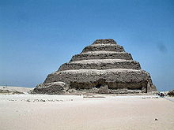
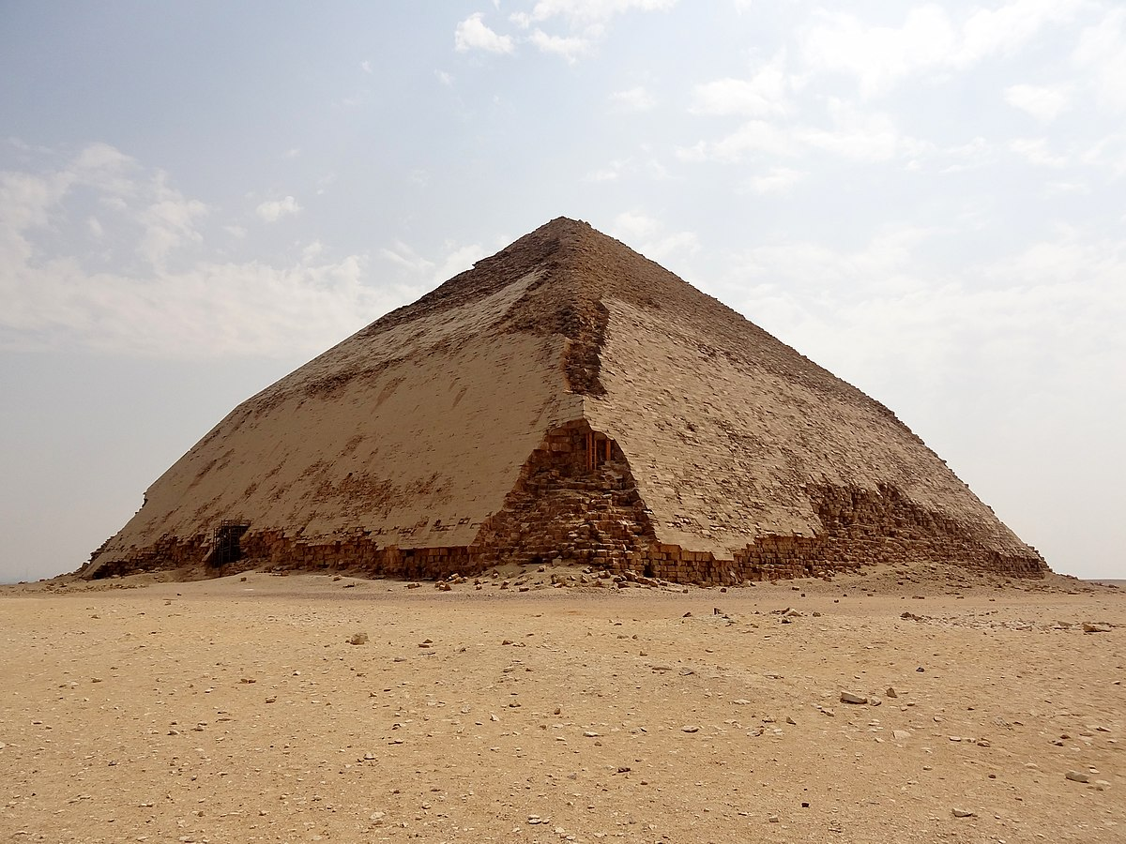
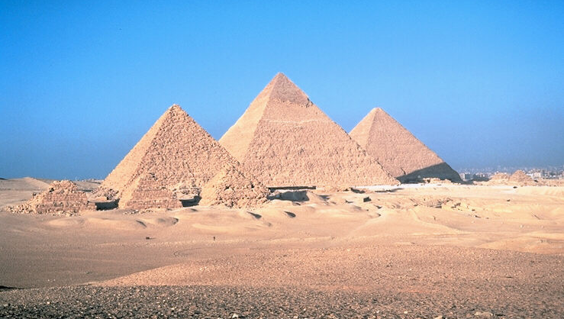
Die Pyramiden
Die riesigen Grabmäler der alten Ägypter
Djosers Stufenpyramide
Die Cheops-Pyramide
Die Knickpyramide
"Dieses Foto" von Unbekannter Autor ist lizenziert gemäß CC BY-SA
"Dieses Foto" von Unbekannter Autor ist lizenziert gemäß CC BY-SA
"Dieses Foto" von Unbekannter Autor ist lizenziert gemäß CC BY-SA
"Dieses Foto" von Unbekannter Autor ist lizenziert gemäß CC BY-SA
"Dieses Foto" von Unbekannter Autor ist lizenziert gemäß CC BY-SA
"Dieses Foto" von Unbekannter Autor ist lizenziert gemäß CC BY-SA
"Dieses Foto" von Unbekannter Autor ist lizenziert gemäß CC BY-SA
"Dieses Foto" von Unbekannter Autor ist lizenziert gemäß CC BY-SA

Slide 7
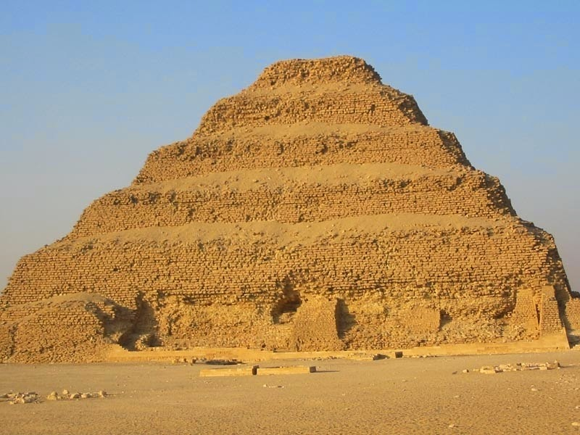
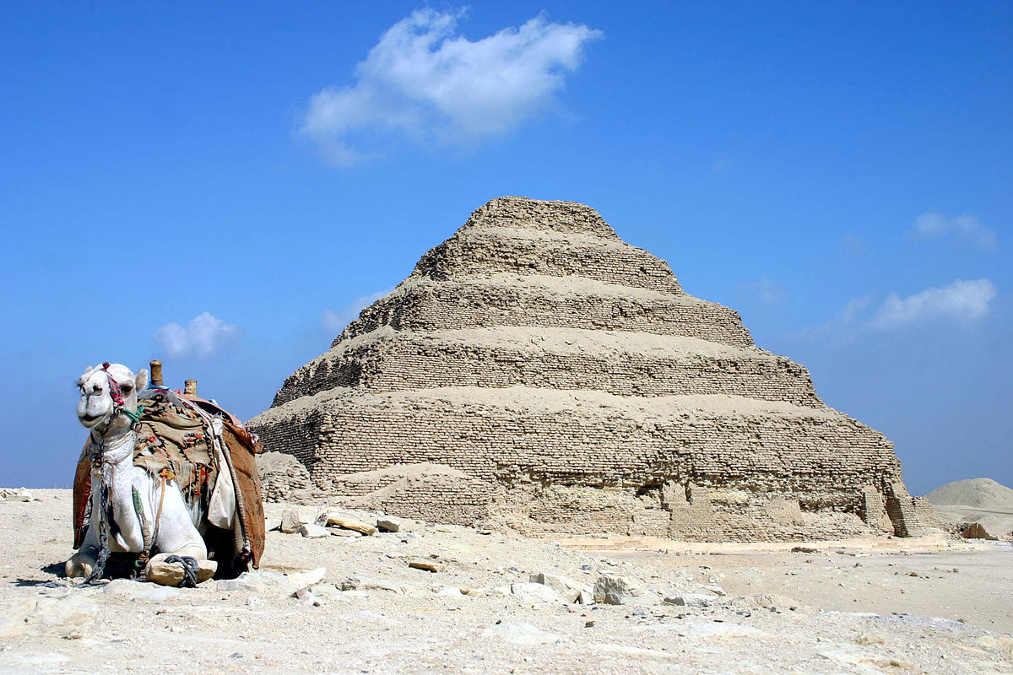
Djosers Stufenpyramide die erste Pyramide überhaupt
"Dieses Foto" von Unbekannter Autor ist lizenziert gemäß CC BY-SA-NC
"Dieses Foto" von Unbekannter Autor ist lizenziert gemäß CC BY-SA

Slide 8
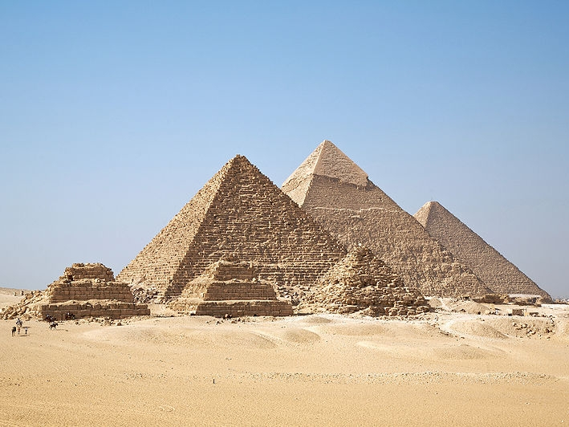
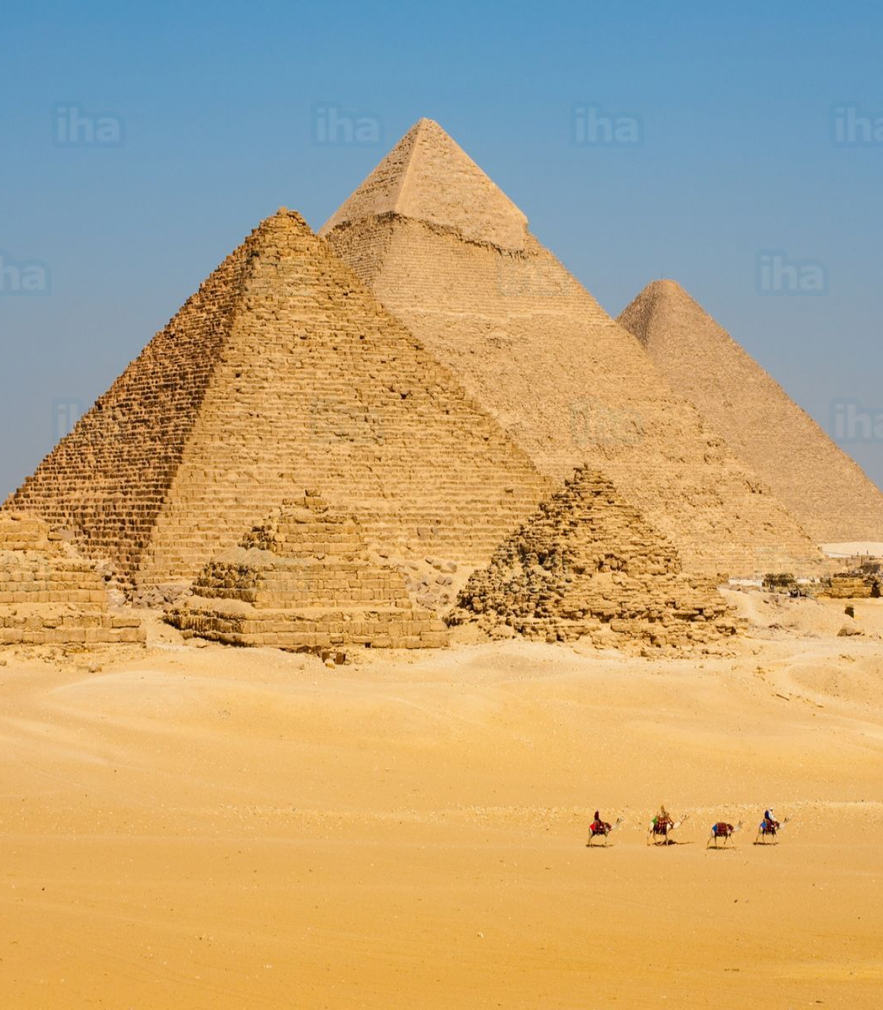
Die Cheops-Pyramide
Die grösste und warscheinlich bekannteste Pyramide von alllen.
Das einzige der sieben Weltwunder der Antike, das noch steht
Sie wurde Nur in 20 Jahren erbaut.
"Dieses Foto" von Unbekannter Autor ist lizenziert gemäß CC BY-SA-NC
"Dieses Foto" von Unbekannter Autor ist lizenziert gemäß CC BY-SA-NC

Slide 9
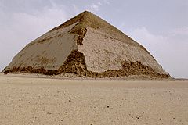
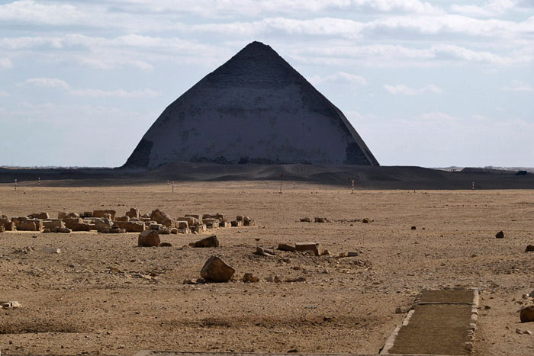
Snofrus Knickpyramide
Die warscheinlich verrückteste Pyramide überhaupt.
Warum wurde sie so gebaut?
Wer hat sie gebaut?
Was hat der Erbauer falsch gemacht?
"Dieses Foto" von Unbekannter Autor ist lizenziert gemäß CC BY-SA
"Dieses Foto" von Unbekannter Autor ist lizenziert gemäß CC BY-SA
"Dieses Foto" von Unbekannter Autor ist lizenziert gemäß CC BY-SA
"Dieses Foto" von Unbekannter Autor ist lizenziert gemäß CC BY-SA
"Dieses Foto" von Unbekannter Autor ist lizenziert gemäß CC BY-SA

Slide 10
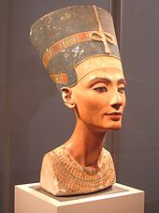
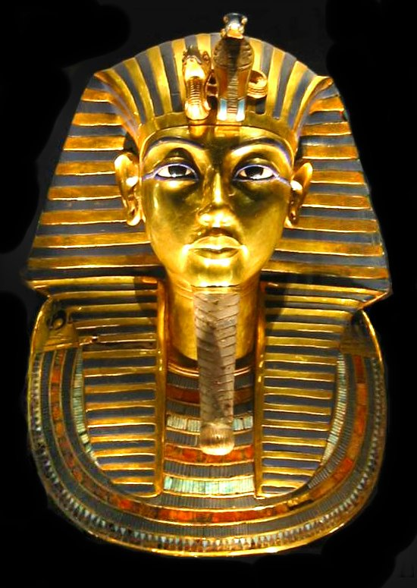
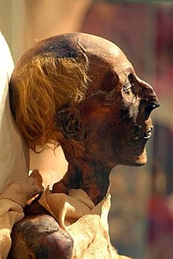
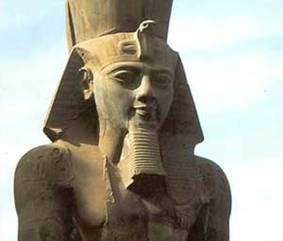
Die Pharaonen Die göttlichen Könige der alten Ägypter
Sie waren halb Gott halb Mensch, nach ihrem tot wurden sie Mumifiziert und so haltbar für immer gemacht. Ausserdem lagen in ihren Schatzkammern tonnenweise Gold. Die Schatzkammern lagen bekanntermassen in den weltweit bekannten Pyramiden, die extra für sie erbaut wurden.
"Dieses Foto" von Unbekannter Autor ist lizenziert gemäß CC BY-SA
"Dieses Foto" von Unbekannter Autor ist lizenziert gemäß CC BY-SA
"Dieses Foto" von Unbekannter Autor ist lizenziert gemäß CC BY-SA-NC
"Dieses Foto" von Unbekannter Autor ist lizenziert gemäß CC BY-SA

Slide 11
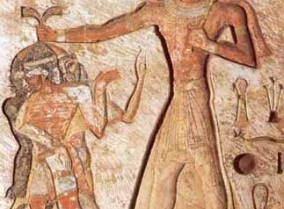
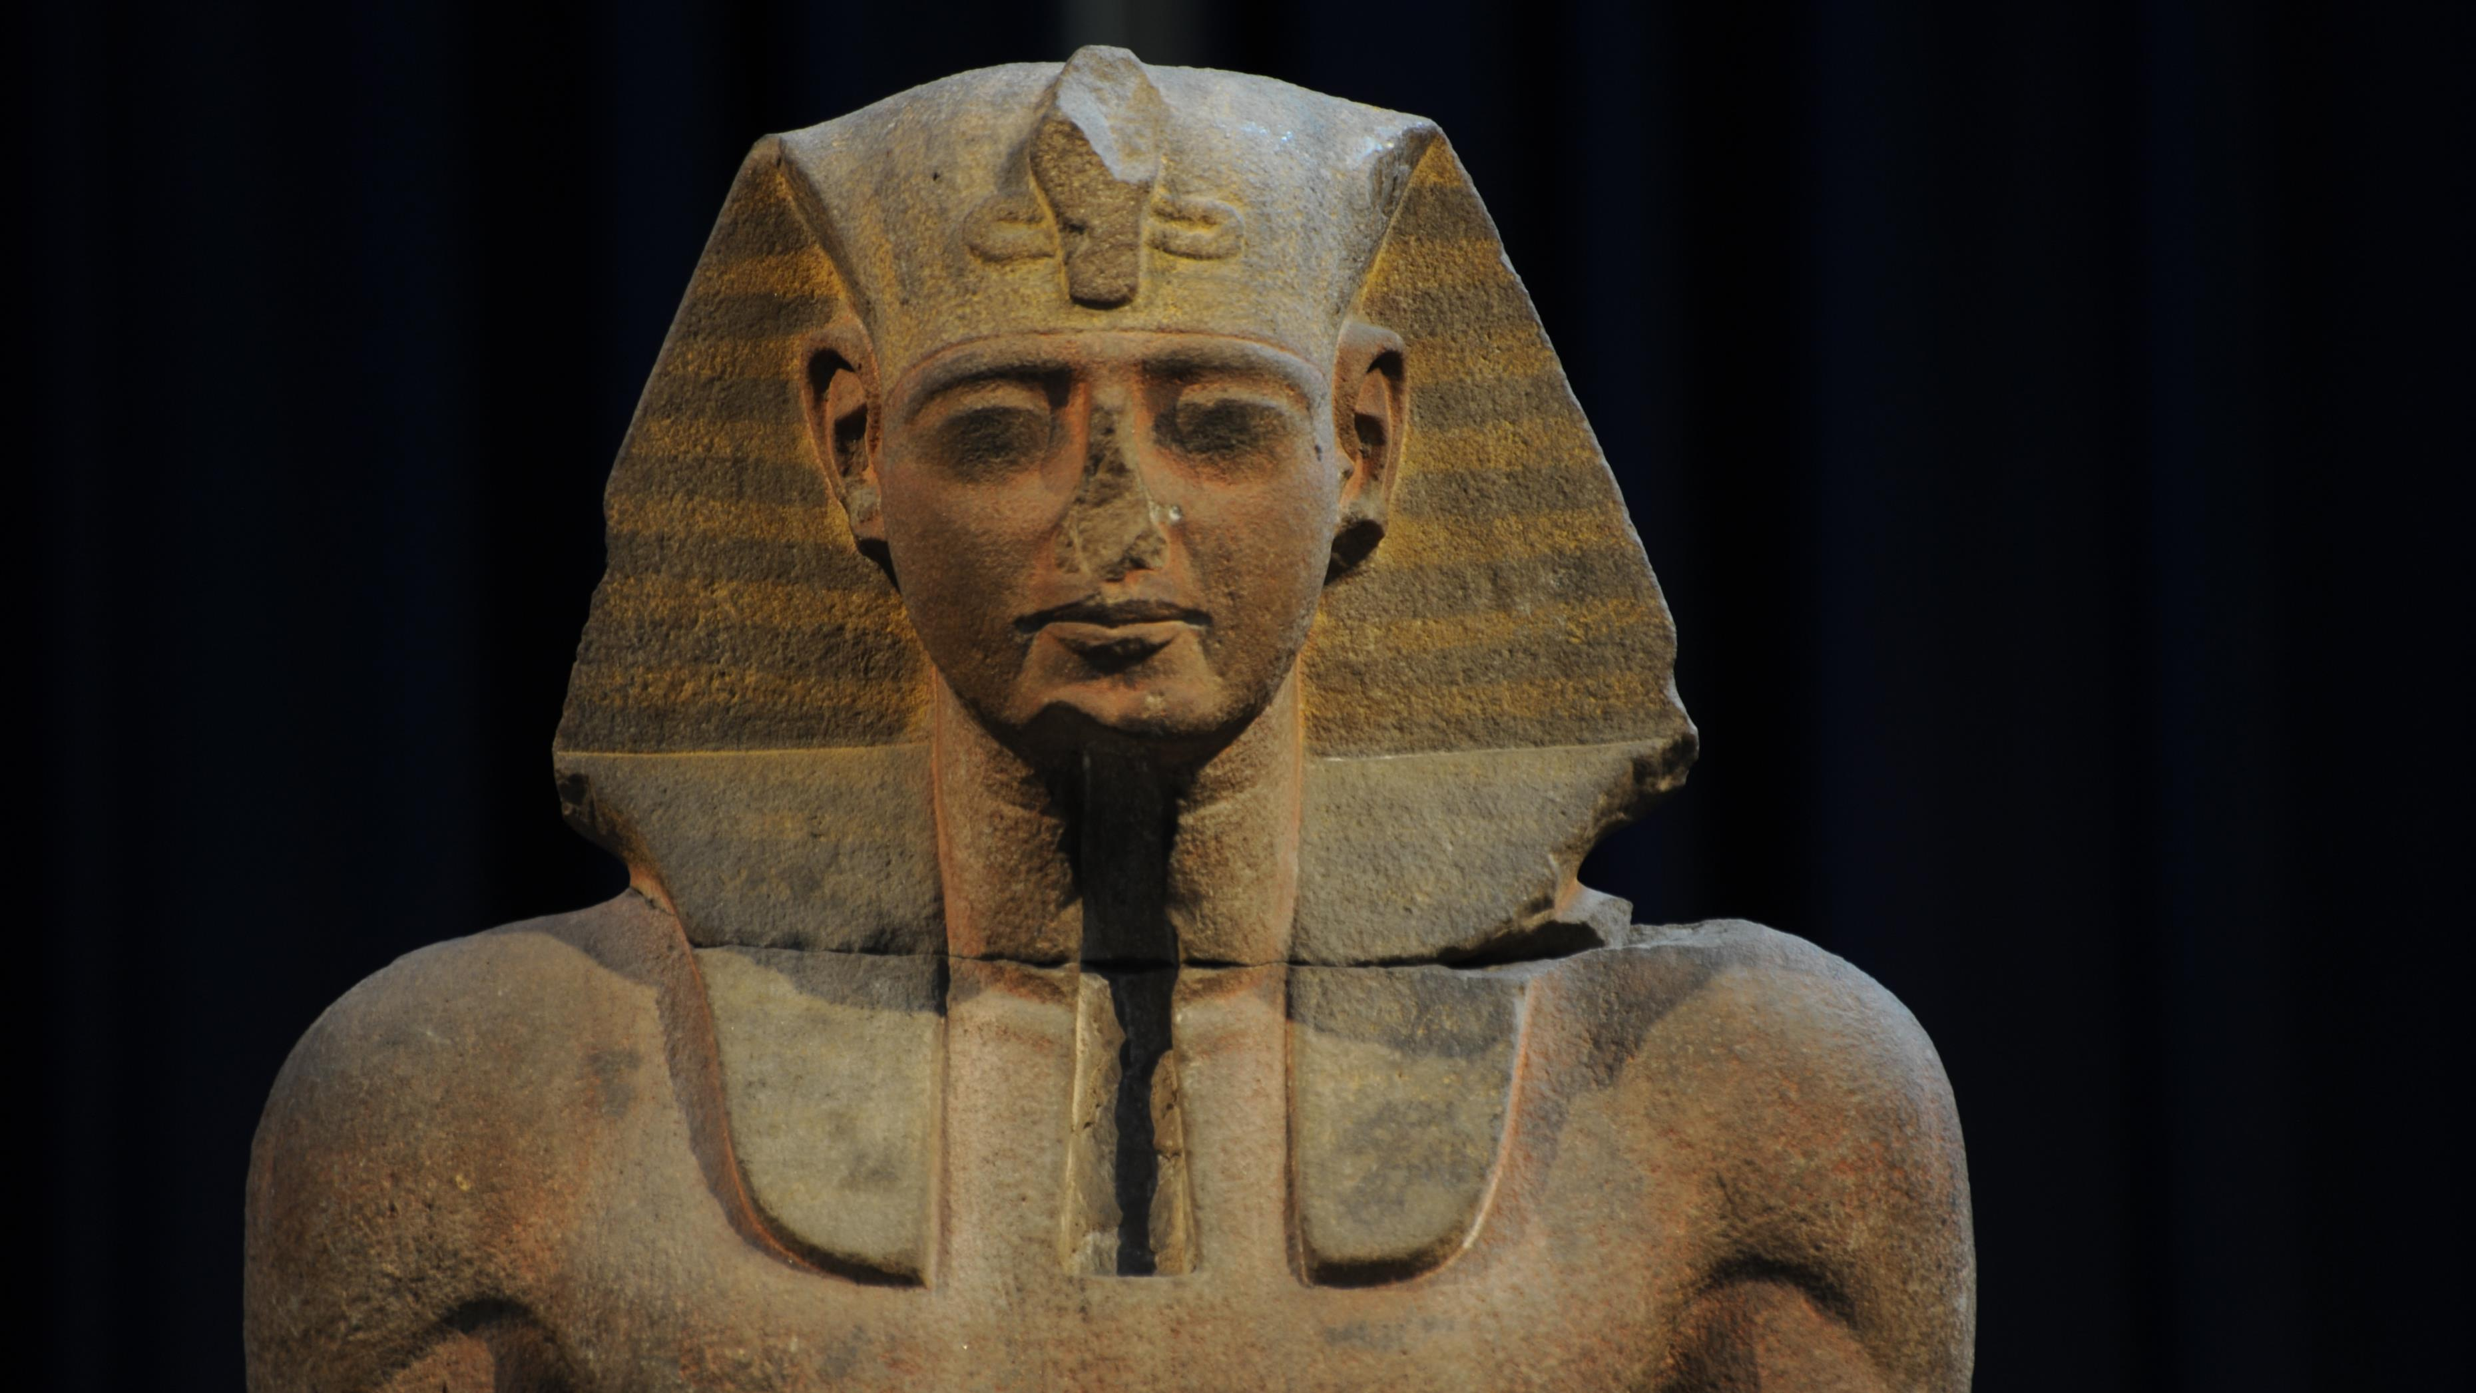
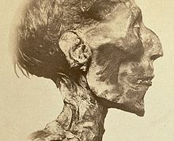
Ramses II. Der «grössste» Pharao auf Erden
Unter ihm hatte das Land seine grösste Blütezeit .
Niemand regierte so lange wie er.
Er war der wohl beliebteste Pharao überhaupt.
"Dieses Foto" von Unbekannter Autor ist lizenziert gemäß CC BY-SA
"Dieses Foto" von Unbekannter Autor ist lizenziert gemäß CC BY-NC-ND
"Dieses Foto" von Unbekannter Autor ist lizenziert gemäß CC BY-NC-ND

Slide 12
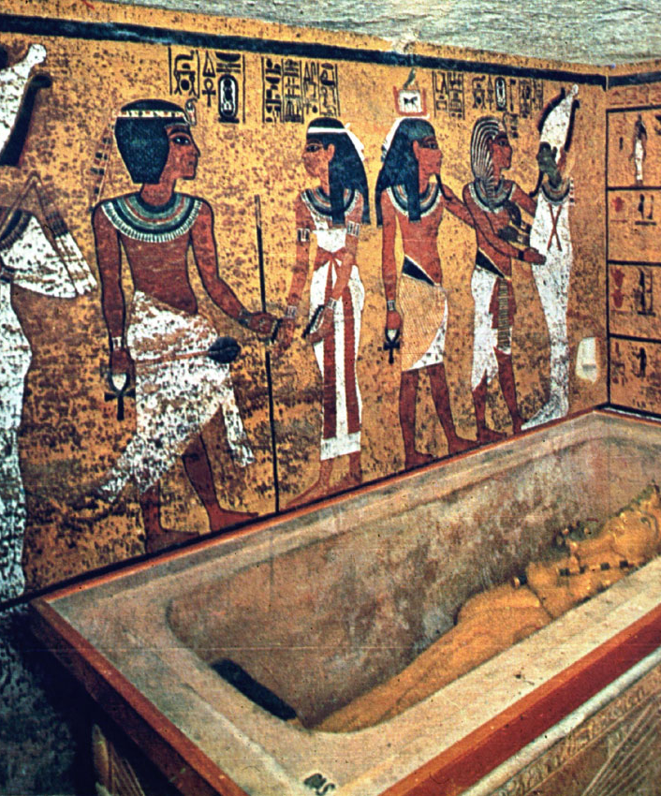
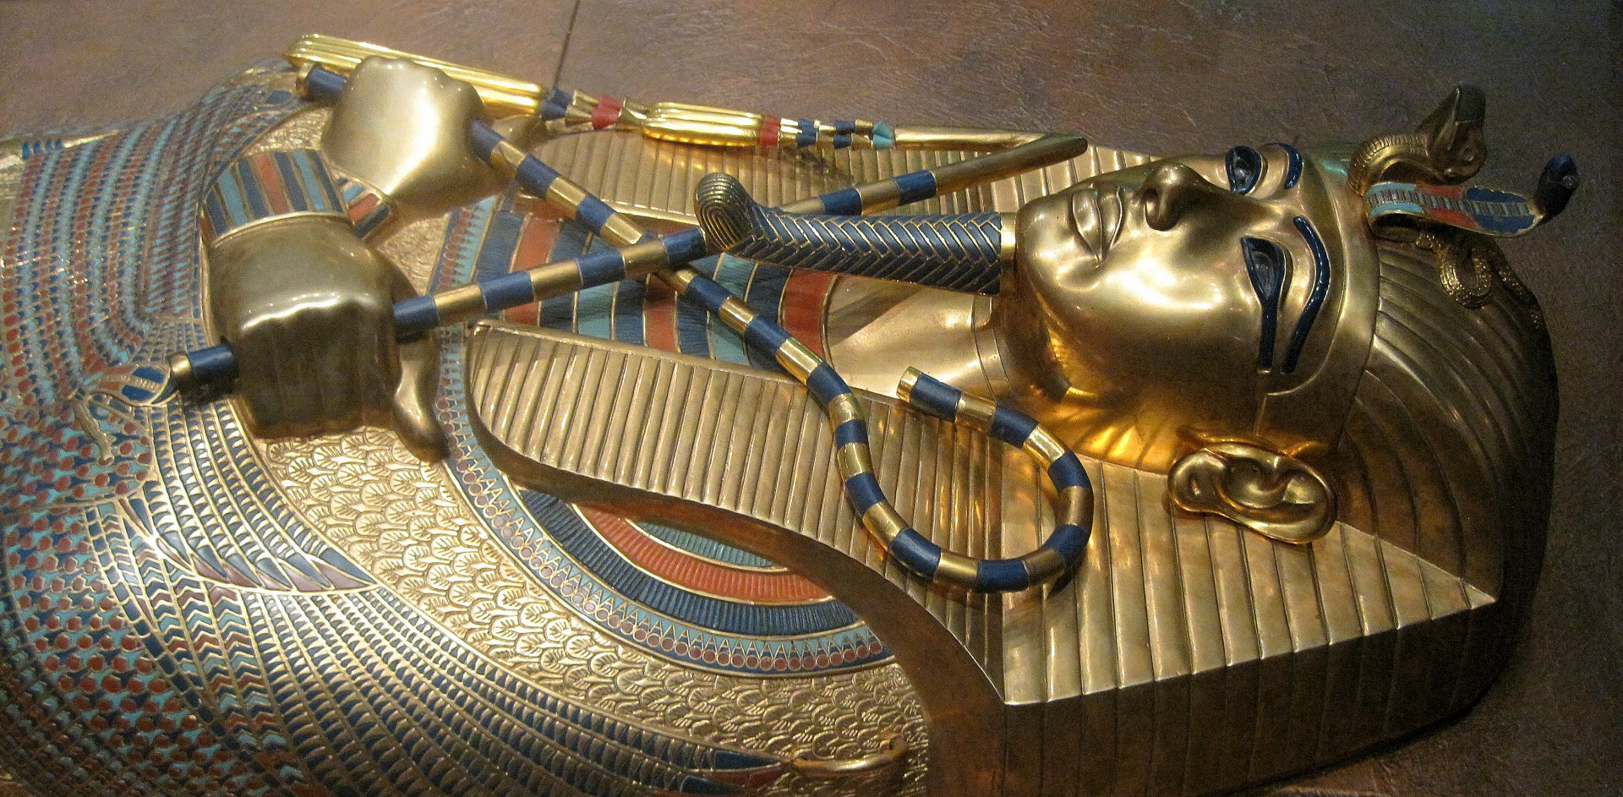
Tutanchamun Das Geheimniss des jungen Pharao
Wieso starb Tutachamun so früh?
Warum wurde er so berühmt?
Wer war sein «Ermorder»?
"Dieses Foto" von Unbekannter Autor ist lizenziert gemäß CC BY-ND
"Dieses Foto" von Unbekannter Autor ist lizenziert gemäß CC BY-SA

Slide 13
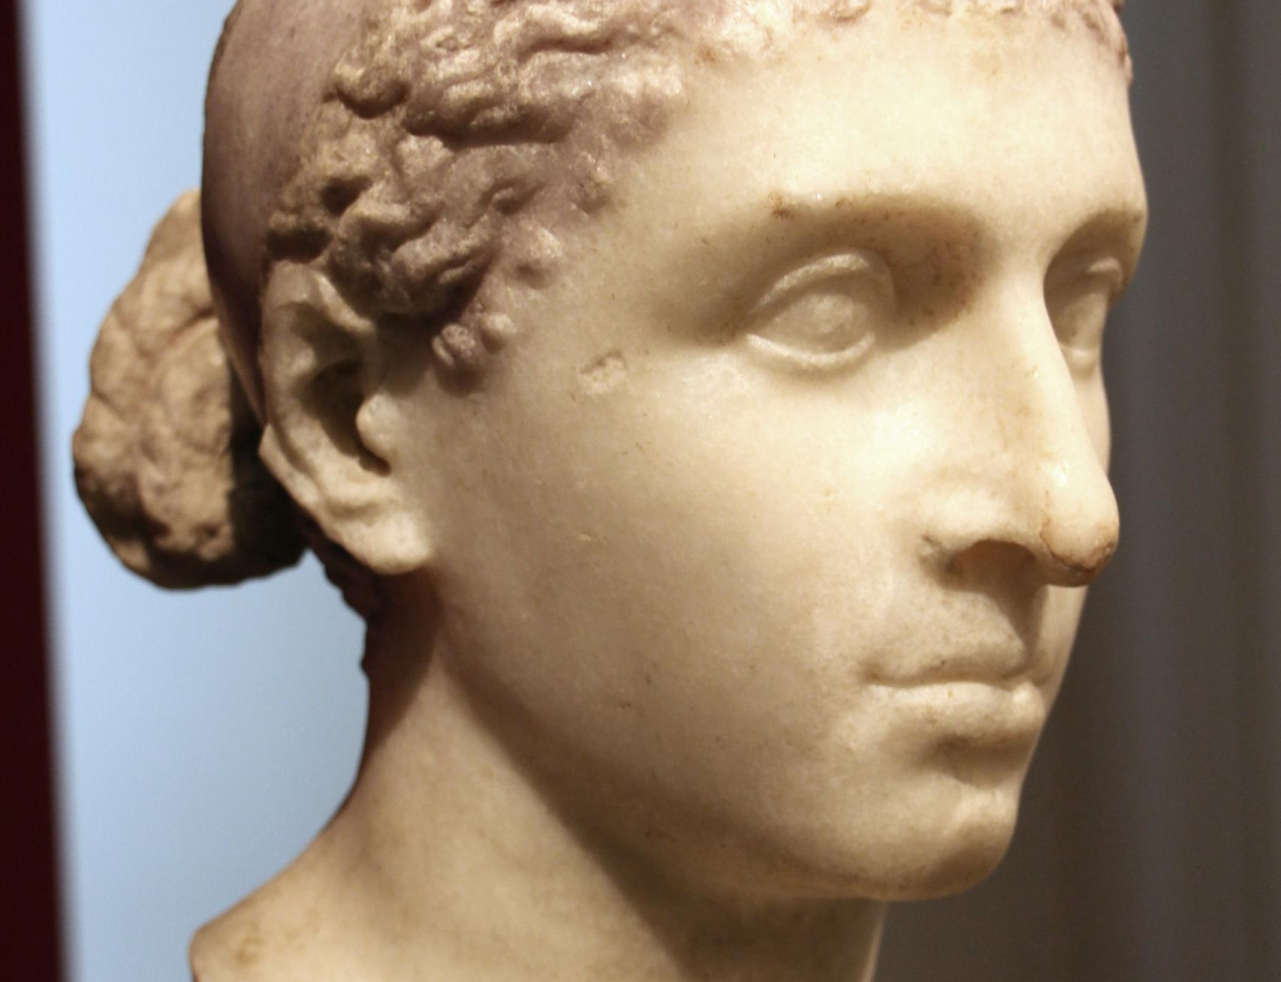
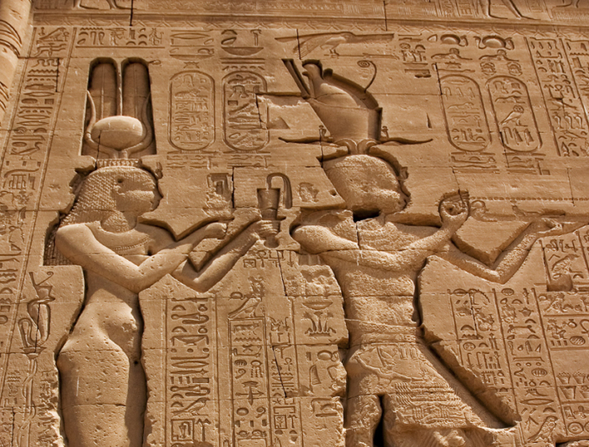
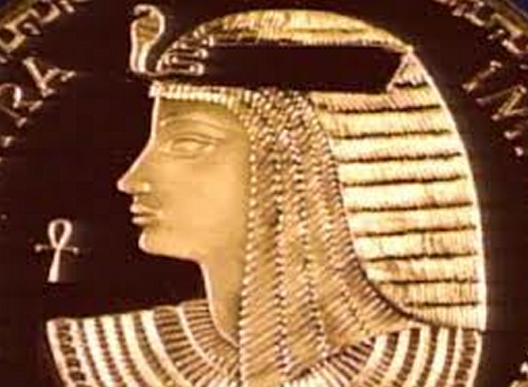
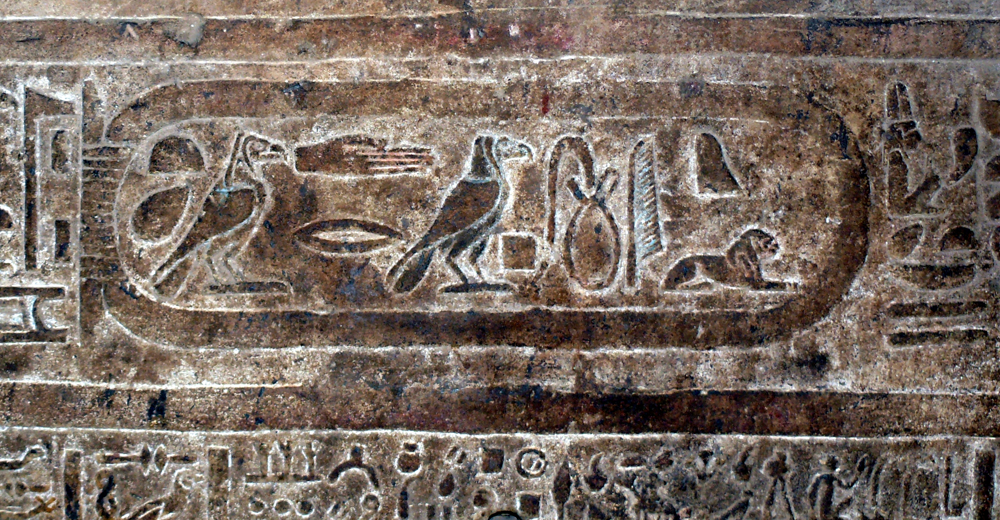
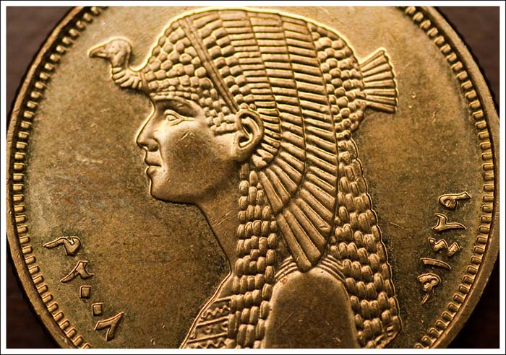
Kleopatra VII. Die letzte Pharaonin
Warum begang sie Selbstmord?
Gab es wirklich die Aphäre zwischen ihr und Cäsar?
"Dieses Foto" von Unbekannter Autor ist lizenziert gemäß CC BY-SA
"Dieses Foto" von Unbekannter Autor ist lizenziert gemäß CC BY-NC-ND
"Dieses Foto" von Unbekannter Autor ist lizenziert gemäß CC BY
"Dieses Foto" von Unbekannter Autor ist lizenziert gemäß CC BY-SA
"Dieses Foto" von Unbekannter Autor ist lizenziert gemäß CC BY-SA
"Dieses Foto" von Unbekannter Autor ist lizenziert gemäß CC BY-NC

Slide 14

Hat jemand noch Fragen? ☺
"Dieses Foto" von Unbekannter Autor ist lizenziert gemäß CC BY-SA-NC

Slide 15

Danke fürs zuhören!
Ich hoffe ihr habt was gelernt. ☺
"Dieses Foto" von Unbekannter Autor ist lizenziert gemäß CC BY
"Dieses Foto" von Unbekannter Autor ist lizenziert gemäß CC BY-SA-NC

Slide 16


